Slide 1
民航学院2019级博士开题答辩
航空用绿色减振涂层制备技术及机理研究
    学生：金根
    导师：陈果 教授
    专业：电子与信息
学 生：郝腾飞
南京航空航天大学智能诊断与专家系统研究室 http://ides.nuaa.edu.cn

Slide 2
1
选题依据
2
课题研究方案
汇报内容
3
研究基础
4
研究计划进度与效果预测
南京航空航天大学智能诊断与专家系统研究室 http://ides.nuaa.edu.cn
南京航空航天大学智能诊断与专家系统研究室 http://ides.nuaa.edu.cn

Slide 3
1
选题依据
2
课题研究方案
汇报内容
3
研究基础
4
研究计划进度与效果预测
南京航空航天大学智能诊断与专家系统研究室 http://ides.nuaa.edu.cn
南京航空航天大学智能诊断与专家系统研究室 http://ides.nuaa.edu.cn

Slide 4
第一部分
选题依据
01
选题依据—课题来源与研究目的
课题来源：
[1]成都飞机工业（集团）有限责任公司项目——航空用高阻尼低成本绿色减振降噪涂层技术
[2]成都飞机工业（集团）有限责任公司项目——飞机管道安装应力的影响机理及控制技术研究
[3]国家科技重大专项（J2019-IV-004-0071)子课题：复杂服役环境下主轴承典型故障宏观动力学研究。
研究目的：
研究飞机液压系统管道的减振技术，完成管道减振涂层材料的研制，进行管道减振试验研究、涂层理化性能研究以及减振机理研究。为降低管道在共振下的振动应力，保障管道良好的疲劳性能提供重要的技术手段。
南京航空航天大学智能诊断与专家系统研究室 http://ides.nuaa.edu.cn

Slide 5
第一部分
选题依据
01
选题依据—必要性与重要性
飞机管道系统广泛存在于飞机内部，由于空间限制，管道存在大量相互交叉的情况，且管道与相邻附件的间隙一般很小。而与一般管道系统相比，飞机管道系统有较为特殊的情况：
飞机管路系统分布范围极广，其长度可达到数百米以上；
飞机管路系统布置十分复杂，而空间则因为飞机结构而极为狭窄；
柱塞泵在当前飞机管路系统中较为常见，其流体压力值非常高，脉动流量输出引起管道系统内流体压力的剧烈波动，从而引起剧烈的管道振动；
飞机发动机和飞机机体本身的振动剧烈，飞机管路受工作环境影响严重。
南京航空航天大学智能诊断与专家系统研究室 http://ides.nuaa.edu.cn

Slide 6
第一部分
选题依据
01
选题依据—研究意义
飞机液压系统管路振动带来的影响及危害
当前，我国正积极投入对飞机的自主设计研发中。飞机液压系统的管路振动问题，多年来一直困扰着设计师和事故分析人员。随着飞机液压系统的高压化，这一问题变得更加突出。
飞机管路系统就像人体的血液脉络，为飞机完成各种动作提供动力。在此过程中，管路系统在液压脉动等下产生共振，在剧烈振动情况下可能发生疲劳破裂，导致油液泄漏等故障，将严重影响飞行安全。因此进行降低管路振动的研究，具有巨大的工程应用价值。
7.振动应力
6.疲劳断裂
8.其他故障
5.共振
管路振动带来的影响及危害
4.疲劳损伤
1.油液泄露
3.振动磨损
2.裂纹断裂
2021/11/6
南京航空航天大学智能诊断与专家系统研究室 http://ides.nuaa.edu.cn

Slide 7
第一部分
选题依据
01
选题依据—国内外研究现状
1.导管振动抑制技术研究现状
普通输流管道的振动抑制技术国内外研究成果较多，且对其振动机理的研究已相对成熟。普通输流管道的振动主要归结为四种原因：系统流固耦合问题、受外部激励、由于设计原因而导致的系统结构共振以及由于装配异常而导致的振动。其中系统流固耦合问题又可细分为：管道内流体发生湍流而导致过度振动，此在大管径如海洋弹性管等比较常见^{[1,2]}；管道内流体流速增加导致管道系统的固有频率降低，达不到原有设计要求，进而与振动源产生共振引起振动增大，此在小管径如压缩机管道、输油泵进出口管道等比较常见^{[3-6]}。
[1] Sang Yong, Liu Pengkun, Wang Xudong, et al. Fluid-structure interaction analysis of the return pipeline in the high-pressure and large-flow-rate hydraulic power system[J]. Progress in Computational Fluid Dynamics. 2021, 21(1):38-51.
[2] 柳博瀚,陈正寿,鲍健,等.管道内流对海洋弹性管振动影响的数值仿真研究[J].振动与冲击,2020,39(17):177-185+202.
[3] Jia Mengda, Wei Yaodong, Yan Chaoyu, et al. Experimental study of gas-solid flow characteristics and flow-vibration coupling in a full loaded inclined pipe[J]. Powder Technology. 2021, 384:379-386.
[4] Shah S, Mignolet MP.Effects of structural-fluid coupling uncertainty on the dynamic behavior of nominally straight and uniform pipes conveying fluid: Modeling and numerical study[J]. Journal of Fluids and Structures. 2019, 85:55-76.
[5] 李柏松,苏建峰,张兴,等.输油泵进出口管道振动诊断方法[J].油气储运,2021,40(01):21-25.
[6] 李树勋,康云星,潘伟亮,等.往复式压缩机管道振动分析与优化[J].流体机械, 2019,47(02): 58-64.
南京航空航天大学智能诊断与专家系统研究室 http://ides.nuaa.edu.cn

Slide 8
第一部分
选题依据
01
选题依据—国内外研究现状
1.导管振动抑制技术研究现状
针对输流管道的振动问题，目前管道系统的振动抑制技术主要分为被动抑制技术和主动抑制技术两类。
1）被动抑制技术在当前管道系统的振动抑制技术种仍为主流，且其又可分为两类：
a）修改设计方案如增大联通管线的管径、增加管道支撑、修改管型等等来抑制振动。刘恩斌^{[7]}为解决某压气站管道异常振动问题，增加联通管线的管径从而减小了流体激振力，从而使得减振效率最大达到了95%。张子祥^{[8]}通过振动模态试验与模型修正研究了充液管道弹性约束的优化，王野平^{[9]}以贴面压机加压管道为例，对其管夹约束进行了优化。Li^{[10]}针对某燃气压缩机站，通过缩短管道长度以避免声共振，增加集流管的体力以缓解压力脉冲，并增加支撑以增加刚度。
[7] 刘恩斌,廉殿鹏,苏中亚,等.天然气压气站管道异常振动及减振措施研究[J].中国安全生产科学技术,2021,17(09):39-44.
[8] 张子祥,王检耀,王鸿东,等.弹性约束充液管道的振动模态试验与预报研究[J].振动与冲击, 2021, 40(15):1-10.
[9] 王野平,吴乐文,朱凤.支撑参数对管道振动的影响分析与优化[J].机械制造,2021,59(03): 47-50+59.
[10] Li SS, Zhang LW, Kong CY. Vibration Failure Analysis and Countermeasures of the Inlet Pipelines at a Gas Compressor Station[J]. Shock and Vibration, 2019, 2019:6032962.
南京航空航天大学智能诊断与专家系统研究室 http://ides.nuaa.edu.cn

Slide 9
第一部分
选题依据
01
选题依据—国内外研究现状
1.导管振动抑制技术研究现状
b）在管道本体上布置阻尼较大的部件以实现减振。当前应用较广的是增加阻尼器，王元兴^{[11]}通过阻尼器解决了高压配气间管道系统工作时发生的剧烈振动问题，范文强^{[12]}针对某化工厂管道的振动超标问题采用阻尼器，可在设备不停机情况下有效吸收振动能量,同时不会改变管道的原有支撑结构。Xue^{[13]}研究了阻尼器对管道支架系统的非线性动力学特性，为配备阻尼结构的管道振动系统的动力学计算提供了一种替代方法。
2）主动控制技术是指利用传感元件获取管路的振动信息，利用作动元件对管路进行振动控制，在国内外研究较少，是管路抑制技术的一种新思路。陈钊^{[14]}采用主动阻尼装置,通过惯性作动器向振动管道系统施加作动力,实现了对管道振动的主动控制。Ji^{[15]}通过磁流变减振技术，通过主动测控平台实现了对管道振动的主动控制。
[11] 王元兴,聂旭涛,麻越垠,等.高压气流管道瞬态冲击振动分析及抑振研究[J].振动.测试与诊断, 2021, 41(04):812-817+838.
[12] 范文强,何立东,陈钊,等.换热器至初馏塔管线的阻尼减振技术应用研究[J].北京化工大学学报(自然科学版),2020,47(02):100-106.
[13] Xue Xin, Ruan Shixin, Li Angxi, et al. Nonlinear Dynamic Modelling of Two-Point and Symmetrically Supported Pipeline Brackets with Elastic-Porous Metal Rubber Damper[J]. Symmetry-Basel, 2019, 11(12):1479.
[14] 陈钊,何立东,邓哲.不同安装位置下主动阻尼装置对管道振动的控制效果研究[J].北京化工大学学报(自然科学版),2020,47(03):93-99.
[15] Ji Hui, Huang Yeqing, Nie Songlin, et al. Research on Semi-Active Vibration Control of Pipeline Based on Magneto-Rheological Damper[J]. Applied Sciences-Basel, 2020, 10(7):2541.
南京航空航天大学智能诊断与专家系统研究室 http://ides.nuaa.edu.cn

Slide 10
第一部分
选题依据
01
选题依据—国内外研究现状
1.导管振动抑制技术研究现状
飞机管道系统由于其特殊性，目前采用的振动抑制技术仍是优化管型和施加卡箍。优化管型主要应用在最初的设计阶段，有时凭借经验设计管道而没有一套成熟的设计规范，这使得如果在实际飞行中发现振动过大，需要消耗极大的人力物力来重新设计生产。而施加卡箍是当前管路系统振动抑制技术中运用最广泛的方式，但是这无可避免的造成管路系统重量的增加，从而造成导致经济性的降低，更重要的是，在某些狭窄空间中都难以找到卡箍适合的位置，且由于安装因素或外界环境振动的影响，管道系统中卡箍松动的可能性较大。因此亟需寻求另外的减振方法。
（a）管体本身 | （b）管道与管接头接合面 | （c）卡箍
飞机管道系统失效部位
南京航空航天大学智能诊断与专家系统研究室 http://ides.nuaa.edu.cn

Slide 11
第一部分
选题依据
01
选题依据—国内外研究现状
2.阻尼减振涂层技术研究现状
阻尼材料，即振动衰减材料，被定义为一种能够吸收机械能，并将其转化为热能而耗散掉的功能性材料。因其优越的减振降噪以及抗冲击等性能而受到广泛的关注。
粘弹性阻尼材料
01
05
02
智能材料
复合阻尼材料
04
03
陶瓷类阻尼材料
高阻尼合金
南京航空航天大学智能诊断与专家系统研究室 http://ides.nuaa.edu.cn

Slide 12
第一部分
选题依据
01
选题依据—国内外研究现状
2.阻尼减振涂层技术研究现状——各材料损耗因子
材料 | 损耗因子
钢、铁 | 1×10⁻⁴~6×10⁻⁴
铝 | 2×10⁻⁵~2×10⁻³
有色金属 | 1×10⁻⁴~2×10⁻³
铅 | 10⁻⁴
铜 | 2×10⁻³
有机玻璃 | 2×10⁻²~4×10⁻²
木 | 0.8×10⁻²~1×10⁻²
胶合板 | 1×10⁻²~1.3×10⁻²
混凝土 | 1.5×10⁻²~1×10⁻²
粘弹性材料 | 0.2~1
粘弹性材料的损耗因子远高于其他材料
损耗因子为材料的损耗模量与储能模量之比
南京航空航天大学智能诊断与专家系统研究室 http://ides.nuaa.edu.cn

Slide 13
第一部分
选题依据
01
选题依据—国内外研究现状
2.阻尼减振涂层技术研究现状——水性阻尼涂料
丙烯酸树脂型
环氧树脂型
聚氨酯型
无机涂料型
水性阻尼涂料特点：
对施工面条件要求不高；
可以一次成膜；
不含VOC，不会对环境造成污染；
容易采购，生产成本低廉。
水性阻尼涂料因其各种特点而在粘弹性阻尼涂料中备受推崇。随着科技的发展，在要求其优异的附着力的基础上，对其阻尼性能等有更高的要求，以扩大水性阻尼涂料的应用范围。当振动作用于材料时，阻尼作用主要是由聚合物内部高分子链段间的摩擦、高分子链段与填料之间的摩擦以及填料与填料间的摩擦贡献。因此影响阻尼涂料阻尼性能的因素主要来源于基体树脂和填料。
南京航空航天大学智能诊断与专家系统研究室 http://ides.nuaa.edu.cn

Slide 14
第一部分
选题依据
01
选题依据—国内外研究现状
2.阻尼减振涂层技术研究现状——基体树脂对材料阻尼性能的影响
高分子材料一般在玻璃化转变温度附近具有较大的阻尼，在玻璃化转变区时，聚合物大分子有明显的运动，且分子间又有较大的分子内摩擦，因而具有最大的能量损耗。而一般均聚物的玻璃化转变温度（Tg）的范围都比较窄，使得材料的使用温度范围受限。为了研制满足特定要求的高分子阻尼材料，常采用玻璃化转变温度高的聚合物与玻璃化转变温度低的聚合物共混，制备方法通常为化学方法和共混方法两种。化学方法主要包括接枝共聚、嵌段共聚物、互穿网络高聚物（Interpenctrating Polymer Network，IPN）^{[16-20]}等。
[16] K. I. suresh, S. vishwanatham, E. bartsch. Poly（n-buty lacrylate）poly（n-butyl methacrylate）composite films: synthesis characterization and dynamic mechanical behavior[J]. International Conference on Polymers for Advanced Technologies. India. 2004, 12: 15-17.
[17] Li Shucai. Studies on damping properties of P(MMA-AN)/P(EA-n BA) LIPN[J]. Journal of Applied Polymer Science. 2000, (76): 722–727.
[18] Morihiro Shigeyasu, Miyawaki Yukihiro, Nagaishi Dai. Use of a water-based emulsion for vibrationdamper[P]: EP 2005, 1520865.
[19] Yukihiro, Kazutaka Qtsuki. Emulsion for vibration damping materials[P]: US2008, 0245989.
[20] 晏欣，孙卫红，江盛玲等. PEMA/PEA 自交联乳胶 IPN 阻尼材料的研究[J]. 高分子材料科学与工程. 2006, 2(2): 216-219.
南京航空航天大学智能诊断与专家系统研究室 http://ides.nuaa.edu.cn

Slide 15
第一部分
选题依据
01
选题依据—国内外研究现状
2.阻尼减振涂层技术研究现状——填料分散工艺对阻尼材料性能影响
超声分散：韩建德等^{[21]}采用碳纳米管增强环氧树脂制备复合材料，结果表明超声振荡处理和分散剂辅助处理能将碳纳米管较好地分散于环氧树脂基体中。张昊，赵东林等^{[22]}采用超声法使得碳纳米管在环氧树脂中得到较好的分散，使得材料的模量和力学等性能也得到了很大的提高。
高速搅拌：鹿海军^{[23]}等采用蒙脱土和环氧体系，对比磁力搅拌和高速剪切分散两种分散工艺，表明说明高剪切分散更有利于填料在固化过程中的分散。黄淑芬^{[24]}对比不同分散工艺对水性纳米浆料分散性的影响，得出结论，当高速分散时间为30 min，转速为5000 r/min，超声分散时间为10 min 时，浆料达到最佳分散状态。
研磨分散：来国莉等^{[25]}采用球磨机对胶原纤维进行分散处理，通过调整球磨机的转速以及研磨时间等因素，可得到性能均一、较长的胶原纤维。
[21] 韩建德, 高永强. 碳纳米管增强环氧树脂复合材料阻尼性能的研究[J]. 材料B：研究篇. 2011, 2(25): 12-24.
[22] 张昊, 蔡佩芝, 赵东林等. 碳纳米管增强环氧树脂基复合材料的制备及其力学性能[J]. 北京化工大学学报(自然科学版). 2011, 38(1): 62-67.
[23] 鹿海军, 梁国正, 陈祥宝等. 剪切分散工艺制备环氧树脂/粘土纳米复合材料的结构与力学性能研究[J]. 航空材料学报. 2005, 25(3): 11-15.
[24] 黄淑芬. 水性纳米二氧化钛浆料及水性隔热涂料的制备与性能研究[D]. 华南理工大学. 2014, 1-23.
[25] 来国莉, 付丽红. 球磨法分散胶原纤维的研究[J]. 中国皮革. 2007, 36(13): 21-25.
结论：高速搅拌相对超声分散适应性更广，相比研磨分散更加实用、便捷。
南京航空航天大学智能诊断与专家系统研究室 http://ides.nuaa.edu.cn

Slide 16
第一部分
选题依据
01
选题依据—国内外研究现状
2.阻尼减振涂层技术研究现状——填料种类对阻尼材料性能影响
Praveen S^{[26]}等使用了多种材料作为填料，通过研究发现具有层状结构的材料作为填料时，对水性阻尼涂料的阻尼性能和隔声性能有较大改善。
Stepanov^{[27]}等通过对比在涂料中添加重质碳酸钙、云母粉、玻璃微珠、白炭黑等填料，进一步发现以云母粉作为填料的水性阻尼涂料具有较好的阻尼性能。
张冬菊^{[28]}将鳞片石墨、玻璃纤维及氢氧化铝三种填料进行复配，采用自由振动衰减法与半功率带宽法评价材料阻尼性能，发现复配涂料较单一填料能明显提高材料的性能。
李永岗^{[29]}等加入新型材料石墨烯，发现同为片状结构的石墨烯可在云母涂层中形成稳定的阻尼结构基础上进一步填补缝隙，形成强度更高的阻尼层，进一步提高了水性阻尼涂料的复合损耗系数。
[26] Praveen S , Chakraborty B C , Jayendran S , et al. Effect of filler geometry on viscoelastic damping of graphite/aramid and carbon short fiber-filled SBR composites: A new insight[J]. Journal of Applied Polymer ence, 2010, 111(1):264-272.
[27] Stepanov, G, V, et al. Synthesis and study of viscoelastic and damping properties[J]. Polymer Science, 2014.
[28] 张冬菊. 填料对高分子材料阻尼性能影响研究[D].哈尔滨工程大学,2015.
[29] 李永岗,周莲洁,苏坤,郭焱,王宝柱. 一种石墨烯水性阻尼涂料及其制备方法[P]. 山东省：CN107400429B,2020-05-19.
结论：将云母以及石墨烯两种填料进行复配，既可以利用云母作为填料时的较好阻尼性能，同时复配石墨烯可进一步的填补缝隙，形成强度更高的阻尼层。
南京航空航天大学智能诊断与专家系统研究室 http://ides.nuaa.edu.cn

Slide 17
第一部分
选题依据
01
选题依据—国内外研究现状
2.阻尼减振涂层技术研究现状——填料含量及尺寸对阻尼材料性能影响
马丽华等^{[30]}研究了片状填料对材料阻尼性能的影响，并得出结论，当云母粉用量为白炭黑的1/4时，阻尼性能最优。
谭亮红等^{[31]}研究了不同用量及不同粒径的云母对阻尼涂料涂层阻尼性能的影响，得出随着云母添加量增加，粒径大的云母会使阻尼性能有所提高，而粒径小的云母则使阻尼性能有下降趋势。
Tao Wang等^{[32]}使用玻璃纤维增韧环氧树脂基矿物复合材料，结果表明，随着纤维含量增加，复合材料阻尼性能随之增加，但超过8%时，体系会出现严重聚集现象，从而使阻尼性能下降。
靳海葆^{[33]}通过测定材料各阶复合损耗因子，结果表明，氢氧化铝可以改善体系的阻尼性能，且氢氧化铝含量的增加可以一定程度的提高复合损耗因子。
结论：大多数研究表明，随着填料含量的增加，材料阻尼性能存在先增加后减小的情况。填料粒径的大小对材料阻尼性能存在影响。
[30] 马丽华, 高永忠, 马卫东等. 粘弹性高温阻尼材料的研究[J]. 工程塑料应用. 1999, 27 (8): 5-7.
[31] 谭亮红, 周志诚, 贺才春. 水性阻尼涂料的动态力学性能研究[J]. 涂料工业. 2006, 36(11): 5-7.
[32] Tao Wang，Jianhua Zhang, Shimei Hao. Damping research of fiber-reinforced resin mineral composite-based micromechanical modeling[J]. Journal of Reinforced Plastics and Composites. 2013, 32(12): 875-880.
[33] 靳海葆. 丁腈橡胶和氢氧化铝对氯化丁基橡胶阻尼性能的影响[J]. 材料开发与应用2001, 16(6): 13-15.
南京航空航天大学智能诊断与专家系统研究室 http://ides.nuaa.edu.cn

Slide 18
第一部分
选题依据
01
选题依据—国内外研究现状
2.阻尼减振涂层技术研究现状——填料形貌对阻尼材料影响及研究进展
黄庙由^{[34]}将片状云母粉加入到橡胶中，研究了片状填料赋予橡胶材料高阻尼性能的机理，并发现片状云母粉能拓宽胶料的阻尼温域，并在较宽的频率范围内保持较高的阻尼。
于杰等^{[35]}对几种片状填料的阻尼性能进行了研究，实验结果表明，片状云母可以显著提高阻尼涂料涂层的阻尼性能，但一些片状填料，如片状的蛭石、石墨以及玻璃粉却使涂层的阻尼性能下降，这可能是与片状填料在阻尼涂层中的分布有关，而这三种片状填料中玻璃片最差。
武海鹏等^{[36]}研究了玻璃纤维及碳纤维作为填料的阻尼复合材料的阻尼性能，实验结果发现，在纤维体积和含量相同的情况下，玻璃纤维复合材料要比碳纤维复合材料的损耗因子值大0.4%左右。
周旭^{[37]}采用共混法制备以丙烯酸乳液为树脂基体，以空心玻璃微珠为主要填料的水性阻尼涂料，研究表明，经硅烷偶联剂KH-550改性过的空心玻璃微珠能显著提高涂料的阻尼性能。
[34] 黄庙由. 片状填料(云母粉) 在高阻尼减振橡胶配合中的应用研究[D]. 硕士学位论文. 华南理工大学. 1983: 1-5.
[35] 于杰, 战凤昌. 阻尼涂料的阻尼性能影响因素[J]. 涂料工业. 1994, 4: 1-4.
[36] 武海鹏, 侯涤洋, 孙立娜. 玻璃纤维、碳纤维复合材料阻尼性能分析[J]. 应用力学学报. 2011, 29(1): 65-68.
[37] 周旭. 高性能水性丙烯酸阻尼涂料的研究[D]. 华东理工大学. 2012: 48-49.
结论：片状材料、纤维状填料以及空心微球状填料能使阻尼涂料的阻尼性能有所提高。
南京航空航天大学智能诊断与专家系统研究室 http://ides.nuaa.edu.cn

Slide 19
1
选题依据
2
课题研究方案
汇报内容
3
研究基础
4
研究计划进度与效果预测
南京航空航天大学智能诊断与专家系统研究室 http://ides.nuaa.edu.cn
南京航空航天大学智能诊断与专家系统研究室 http://ides.nuaa.edu.cn

Slide 20
第二部分
课题研究方案
02
课题研究方案—具体的研究目标及内容
本课题旨在研究飞机液压系统管道的减振技术，进行管道减振涂层材料的研制，探究微观减振机理，并进行管道减振试验研究。具体研究目标为：
（1）研究管道减振涂层材料配方，分析填料的种类、含量以及形貌等对样片以及管道减振的影响。并在此基础上制作一种常温域高阻尼性能的管道减振涂层材料；
（2）研究管道阻尼减振涂层的物理参数对管道振动特性的影响规律，研究基于振动特性的材料阻尼的检测方法和技术并与仿真结果相对比；
（3）研究阻尼涂层的微观减振机理，揭示涂层减振原因与基材、填料、助剂之间的关系；
（4）研究阻尼涂层的附着力等性能；
（5）研究一种新型复合阻尼涂层，包括阻尼层和约束层，分析增加约束层后对样片以及管道在共振下的振动应力的影响。并在此基础上制出适用于液压管道的复合阻尼减振涂层；
（6）研究普通液压管道以及具有复合阻尼减振涂层的液压管道在环境振动下的疲劳试验进行对比，并将所得到的疲劳寿命与仿真结果做比较。
南京航空航天大学智能诊断与专家系统研究室 http://ides.nuaa.edu.cn

Slide 21
第二部分
课题研究方案
02
课题研究方案—拟解决的关键问题与总体实验方案
（1）如何制作出常温域高阻尼性能的管道减振涂层材料；
（2）如何制作出一种新型复合阻尼涂层；
（3）如何构建阻尼涂层的液压管道仿真；
（4）如何进行减振涂层的减振机理研究，即从理论上解释材料是如何增大阻尼的；
（5）如何进行减振涂层的理化性能研究以及参数选择；
（6）如何建立管道损伤识别模型并进行疲劳寿命预测。
课题总体研究方案
南京航空航天大学智能诊断与专家系统研究室 http://ides.nuaa.edu.cn

Slide 22
第二部分
课题研究方案
02
课题研究方案—拟采取的研究方法
1.常温域高阻尼性能的管道减振涂层材料制备
研究填料含量对材料阻尼性能影响
研究填料形貌对材料阻尼性能影响
研究填料尺寸变化对材料阻尼性能影响
研究复配填料对材料阻尼性能影响规律
01
02
03
04
重点工作
采用水性乳液共混作为阻尼材料的基体树脂，并通过添加填料及助剂制备阻尼材料。在此基础上研究填料形貌、含量、尺寸对材料阻尼性能的影响规律：通过锤击法测试对材料应用结构减振性能进行评价。
南京航空航天大学智能诊断与专家系统研究室 http://ides.nuaa.edu.cn

Slide 23
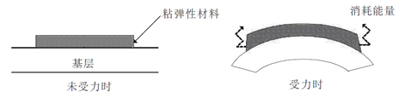
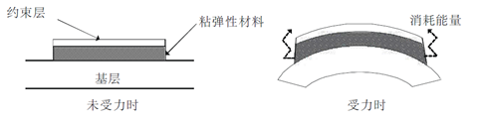
第二部分
课题研究方案
02
课题研究方案—具体的研究目标及内容
2.新型复合阻尼涂层制备
在自由阻尼层外侧表面再粘贴一约束层，从而构成被动约束层阻尼结构。一般情况下，被动约束阻尼层处理比自由阻尼层处理的减振效果要好，同时安全性和可靠性较高。
南京航空航天大学智能诊断与专家系统研究室 http://ides.nuaa.edu.cn

Slide 24
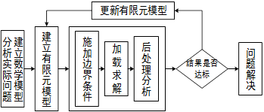
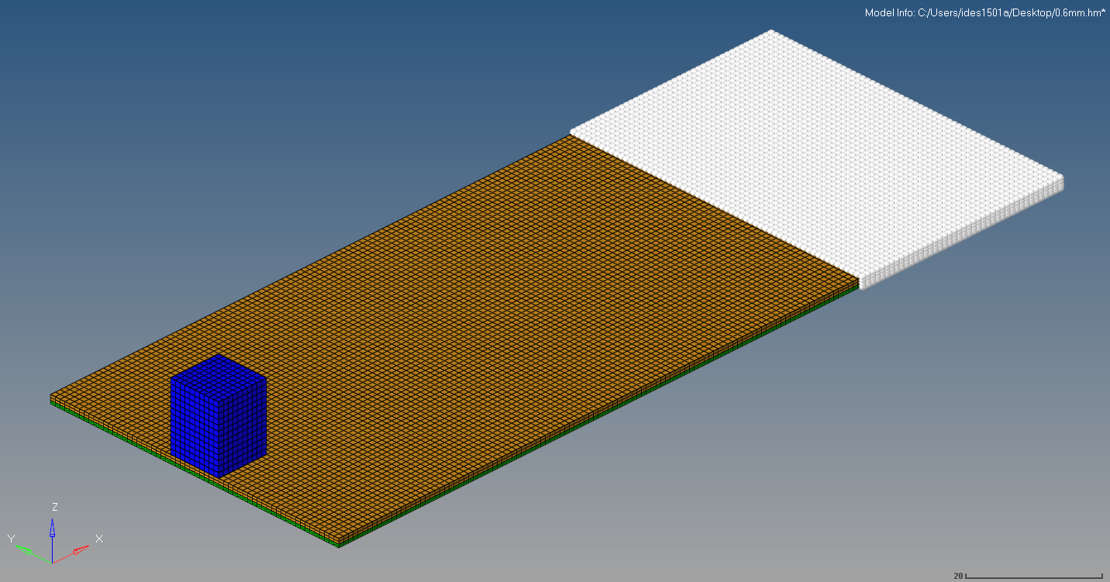
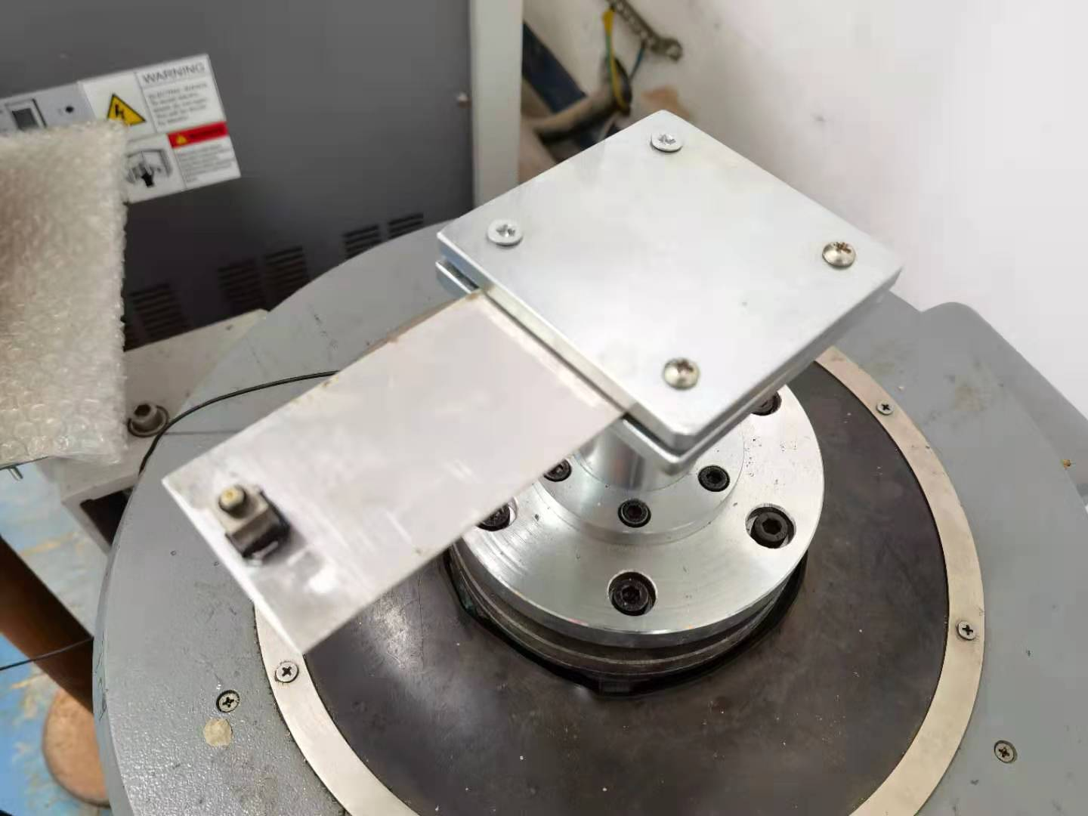
第二部分
课题研究方案
02
课题研究方案—具体的研究目标及内容
3.新型复合阻尼涂层的液压管道仿真
有限元建模
分析求解
后处理
南京航空航天大学智能诊断与专家系统研究室 http://ides.nuaa.edu.cn

Slide 25
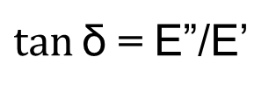
第二部分
课题研究方案
02
课题研究方案—具体的研究目标及内容
4.阻尼涂层减振机理研究
1）能量模型
2）微观分析
高分子材料是典型的粘弹性材料。其中的储能模量E’和耗能模量E”是两个重要的粘弹性参数。储能模量反映的是材料的弹性部分的贡献，不涉及能量的转换；而损耗模量反映的是材料黏性部分的贡献，也就是材料的机械能转换为热能的衡量参数。
通过扫描电镜观察涂层的组织、颗粒、微观孔隙等微观形貌，研究分析填料在基体树脂中的分散情况，填料与填料间、填料与树脂间的接触面积，进一步分析不同填料对阻尼涂层阻尼性能的影响。
（1）分散情况
（2）接触面积
$\tan{\text{δ} }$= E”/E’
（3）剪切形变
南京航空航天大学智能诊断与专家系统研究室 http://ides.nuaa.edu.cn

Slide 26
第二部分
课题研究方案
02
课题研究方案—具体的研究目标及内容
5.理化性能研究
1）附着力研究
2）耐水性研究
根据GB/T9286采用划格法测试涂层附着力，切割后，在试板上将出现25个或100个方格，用软毛刷沿方格的两对角线方向轻轻刷掉切屑，然后检查并评价涂层附着。
根据 GB/T1733 漆膜耐水性测定法，水槽中加入蒸馏水，将三块试板的 2/3 浸泡于水中。浸泡 15 天后取出，观察三块试板表面变色、起泡、起皱、脱落、生锈等现象。
3）耐酸性、耐碱性研究
4）耐盐雾性能研究
耐酸性、耐碱性是利用相似的方法，分别在 10%的 H₂SO₄ 溶液、10% 的 NaOH 溶液中浸泡 24h，观察试板表面气泡、脱落等的现象。
根据 GB/T1771 色漆和清漆耐中性盐雾性能的测定方法，氯化钠浓度为 50 ± 10g/L。喷雾室的温度为 35 ± 2℃，试验周期内连续喷雾。
南京航空航天大学智能诊断与专家系统研究室 http://ides.nuaa.edu.cn

Slide 27
第二部分
课题研究方案
02
课题研究方案—具体的研究目标及内容
6.对管道疲劳寿命的影响机理分析
液压管道内部材料疲劳裂纹萌生过程的模拟
03
液压管道应力应变场的计算
02
机理分析
损伤本构关系和演化方程的确立
01
04
疲劳裂纹的扩展过程模拟及寿命预计
南京航空航天大学智能诊断与专家系统研究室 http://ides.nuaa.edu.cn

Slide 28
1
选题依据
2
课题研究方案
汇报内容
3
研究基础
4
研究计划进度与效果预测
南京航空航天大学智能诊断与专家系统研究室 http://ides.nuaa.edu.cn
南京航空航天大学智能诊断与专家系统研究室 http://ides.nuaa.edu.cn

Slide 29
第三部分
研究基础
03
研究基础—研究积累及已取得的研究工作成绩
45%
01
完成了相关课程学习，对于完成本课题提供了理论基础。
65%
02
参与完成了成飞公司飞机导管振动与应力的监测与控制技术。
83%
03
参与了成飞公司航空用高阻尼低成本绿色减振降噪涂层技术。
78%
南京航空航天大学智能诊断与专家系统研究室 http://ides.nuaa.edu.cn

Slide 30
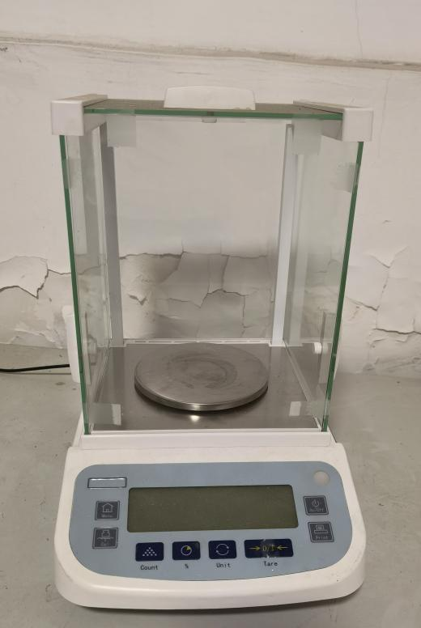
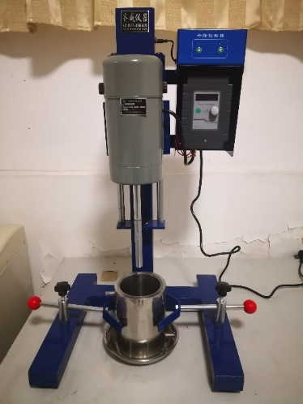
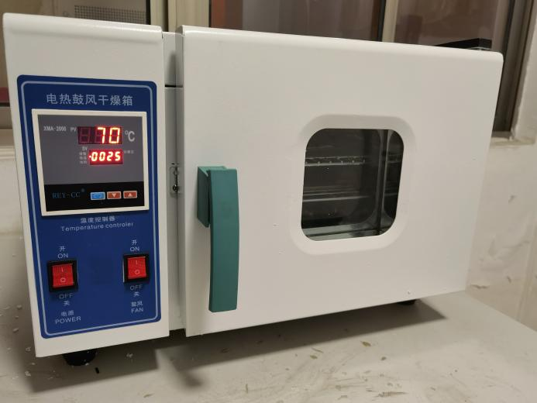
第三部分
研究基础
03
研究基础—已具备的实验条件
涂层制备实验仪器及设备
电子天平
电热鼓风干燥箱
电动升降立式分散机
南京航空航天大学智能诊断与专家系统研究室 http://ides.nuaa.edu.cn

Slide 31
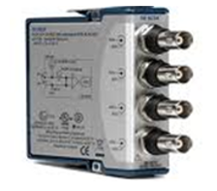
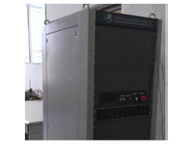
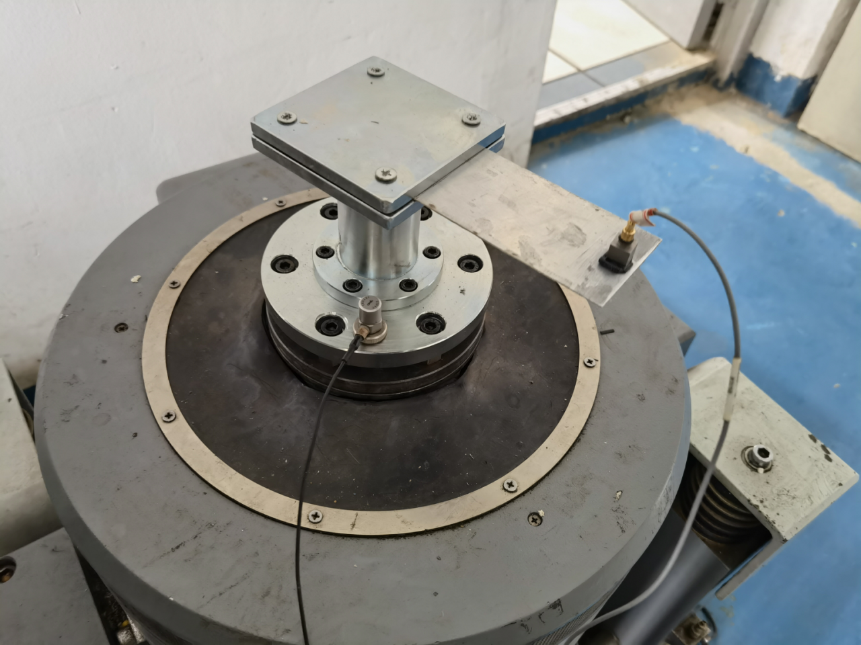
第三部分
研究基础
03
研究基础—已具备的实验条件
振动监测实验仪器及设备
NI9234采集卡
振动功率放大器
DC-300型振动台
南京航空航天大学智能诊断与专家系统研究室 http://ides.nuaa.edu.cn

Slide 32
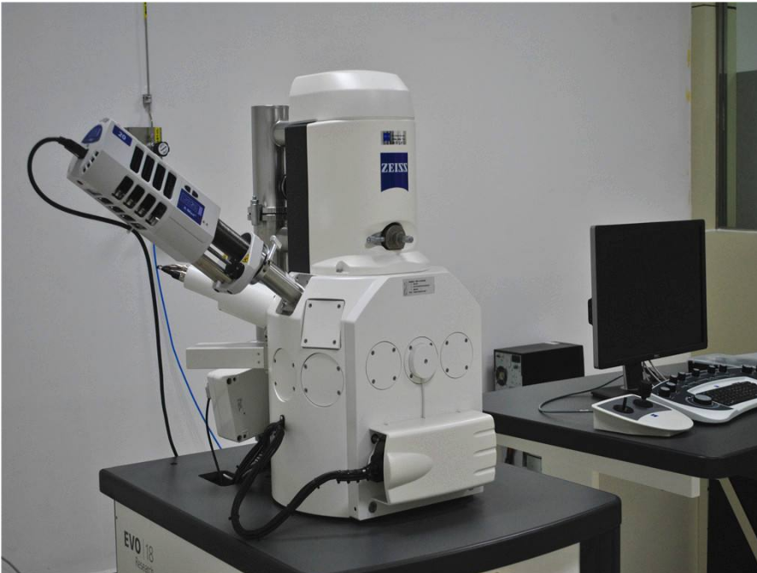
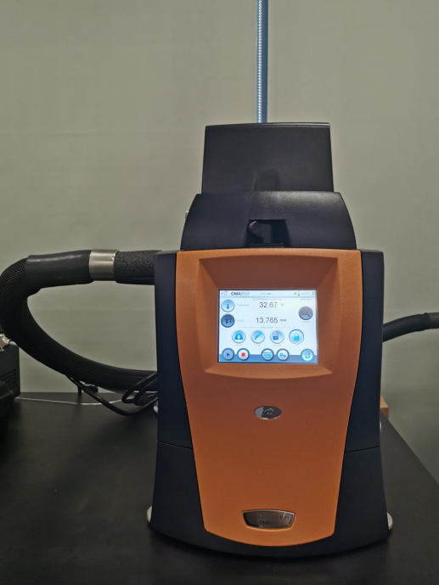
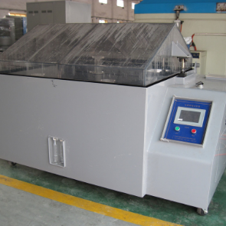
第三部分
研究基础
03
研究基础—已具备的实验条件
机理分析、性能研究实验仪器及设备
扫描电镜
动态热机械分析仪
盐雾试验箱
南京航空航天大学智能诊断与专家系统研究室 http://ides.nuaa.edu.cn

Slide 33
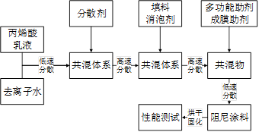
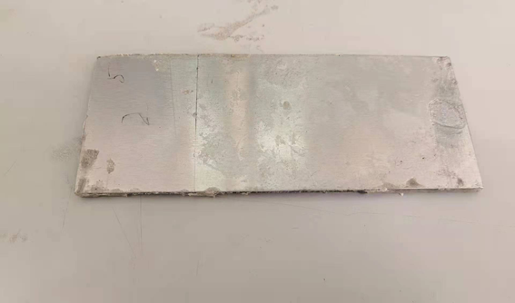
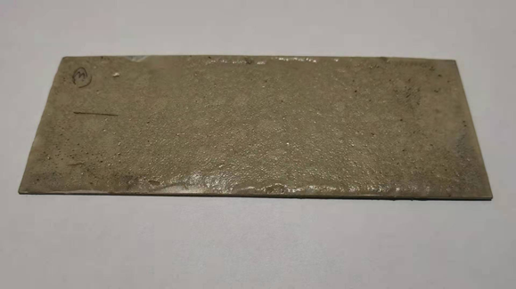
第三部分
研究基础
03
研究基础—已完成的工作
研究并确定材料成型工艺，通过四步法初步制备减振涂层。
南京航空航天大学智能诊断与专家系统研究室 http://ides.nuaa.edu.cn

Slide 34
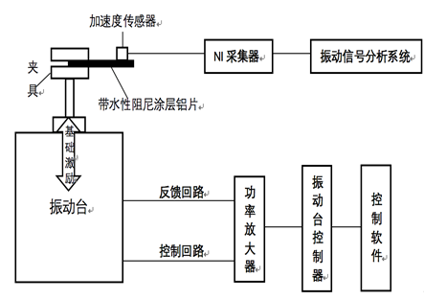
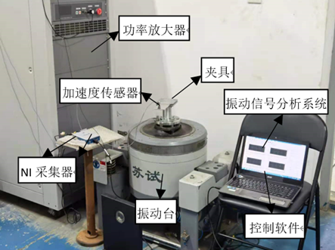
第三部分
研究基础
03
研究基础—已完成的工作
完成测试样片专用夹具设计与加工，振动测试试验台搭建工作。
南京航空航天大学智能诊断与专家系统研究室 http://ides.nuaa.edu.cn

Slide 35
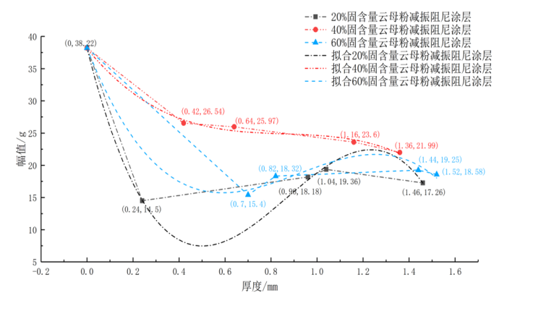
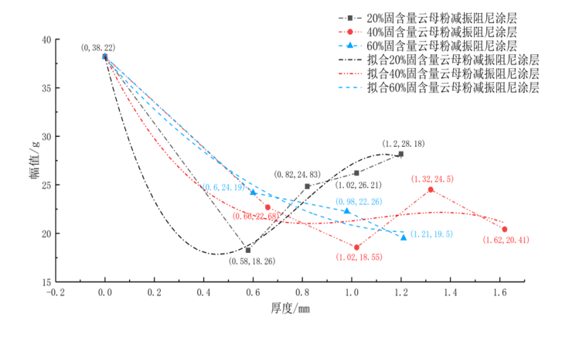
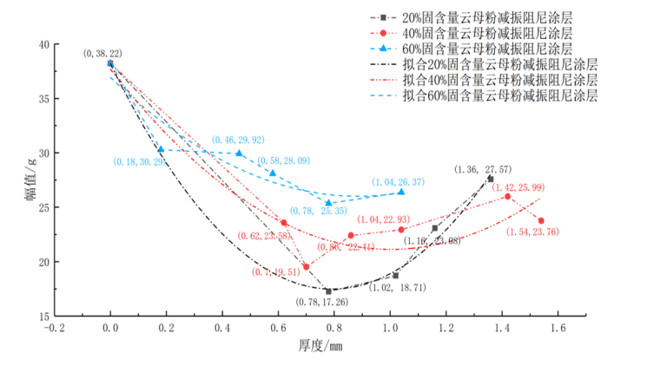
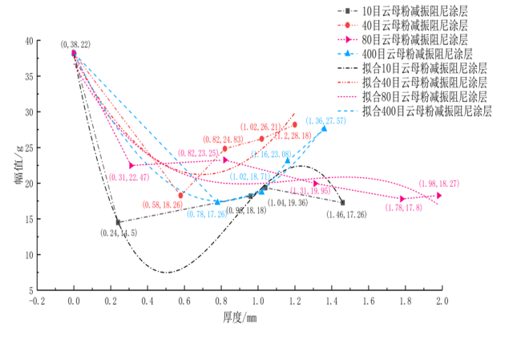
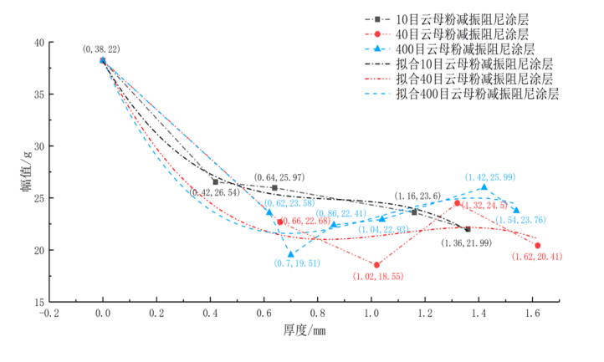
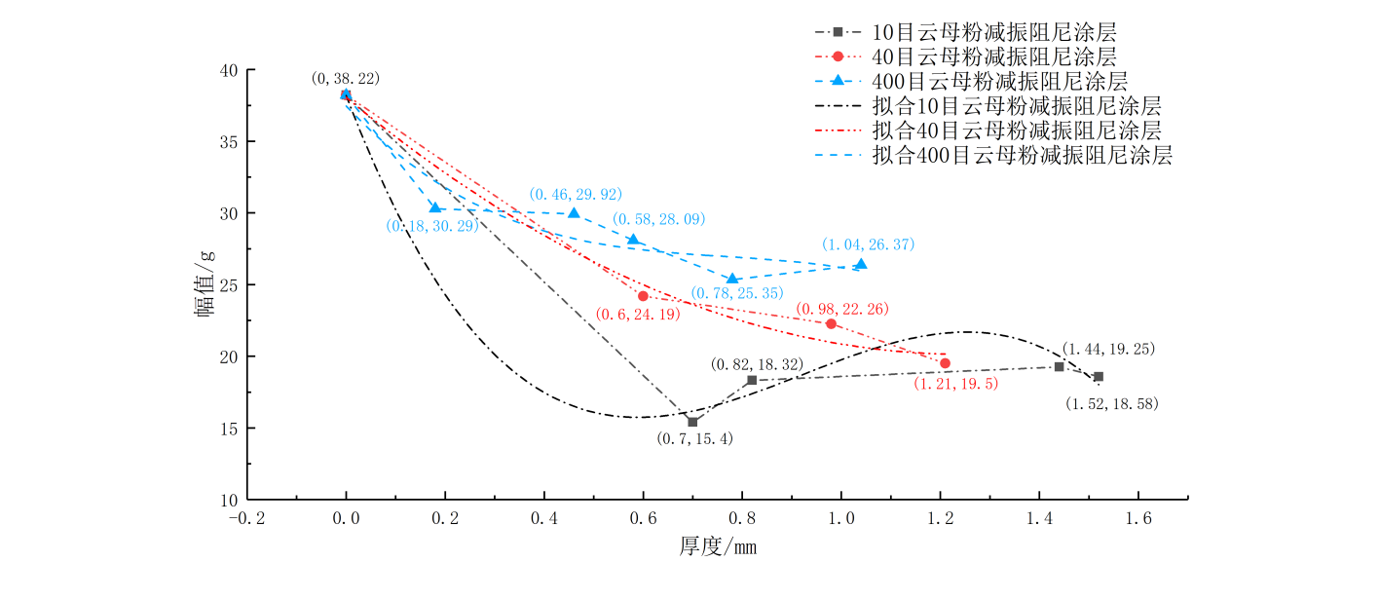
第三部分
研究基础
03
研究基础—已完成的工作
分别用10目、40目、400目，固含量分别为20%、40%、60%的云母粉为填料制备了水性阻尼涂层，控制其厚度，通过振动试验与未涂覆阻尼涂层的铝片进行对比。
结论：由10目云母粉，固含量为20%时所制得的水性阻尼涂层，且涂层厚度为0.24mm时为试验中最佳减振效果，相较于纯铝片其减振效果达到了63.23%。
南京航空航天大学智能诊断与专家系统研究室 http://ides.nuaa.edu.cn

Slide 36
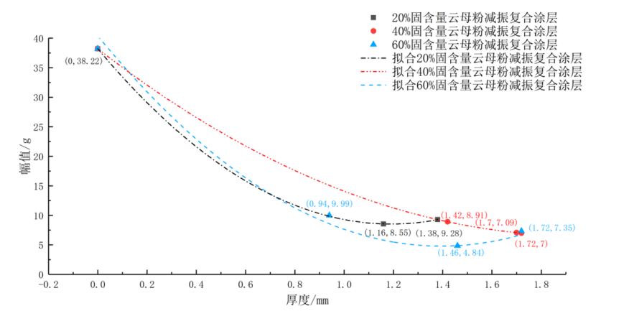
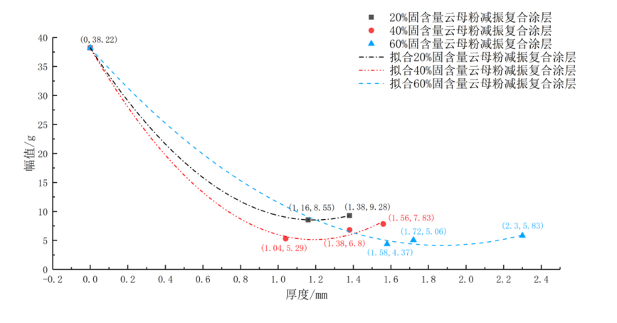
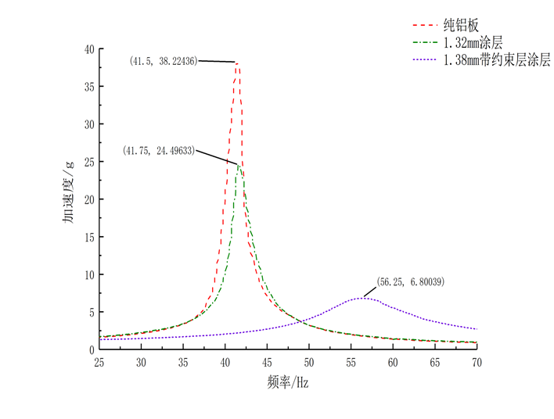
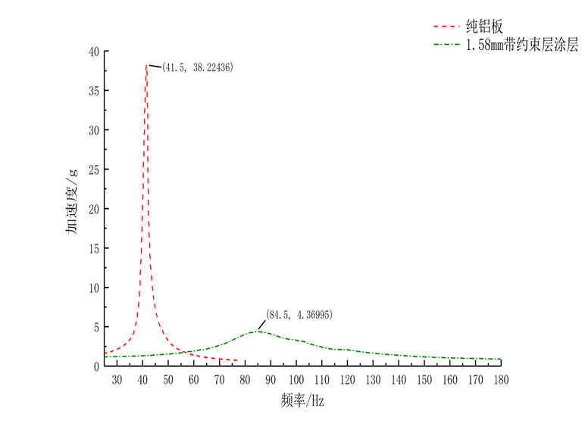
第三部分
研究基础
03
研究基础—已完成的工作
分别用10目、40目，固含量为20%、40%、60%的云母粉为填料制备了水性阻尼涂层，控制其厚度，在阻尼涂层外加一层铝片，制得约束层，与空白铝片、单带阻尼涂层的铝片进行对比。
结论：由40目云母粉，固含量60%所制得的水性阻尼涂层，涂层厚度1.58mm时，减振效果最好，减振效果达到了88.57%；相较于无约束层的阻尼涂层，约束层再次提高了其减振效果。
南京航空航天大学智能诊断与专家系统研究室 http://ides.nuaa.edu.cn

Slide 37
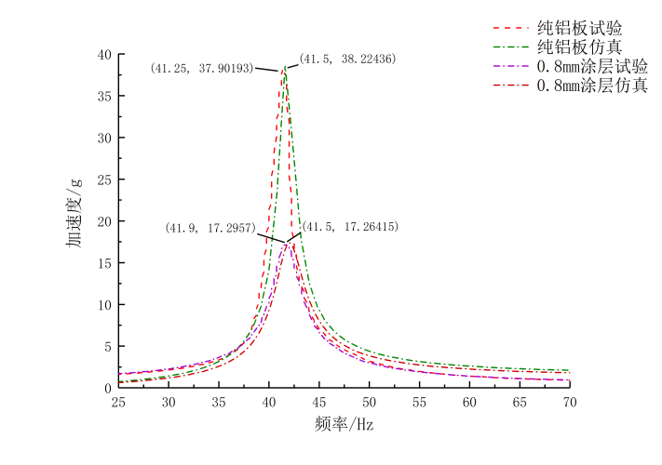
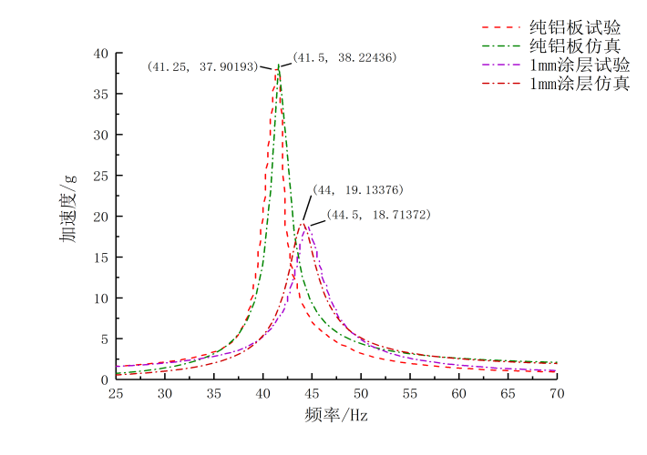
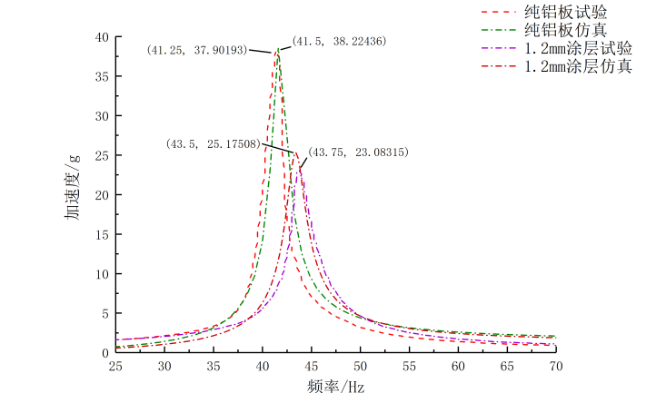
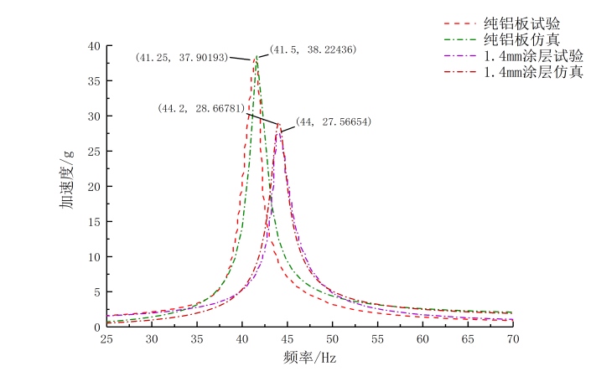
第三部分
研究基础
03
研究基础—已完成的工作
1.不同涂层厚度仿真结果对比（阻尼层）
0.8mm涂层仿真试验对比
1.0mm涂层仿真试验对比
1.2mm涂层仿真试验对比
1.4mm涂层仿真试验对比
结论：不同涂层厚度仿真结果与试验结果对比，误差在0.18%-3.99%。
南京航空航天大学智能诊断与专家系统研究室 http://ides.nuaa.edu.cn

Slide 38
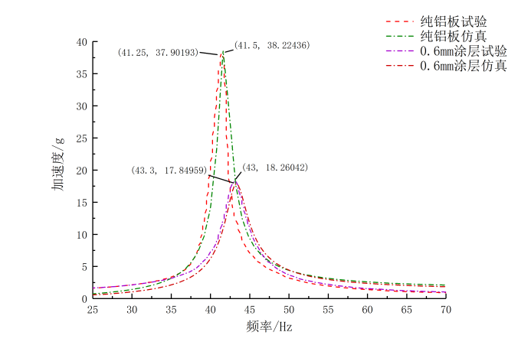
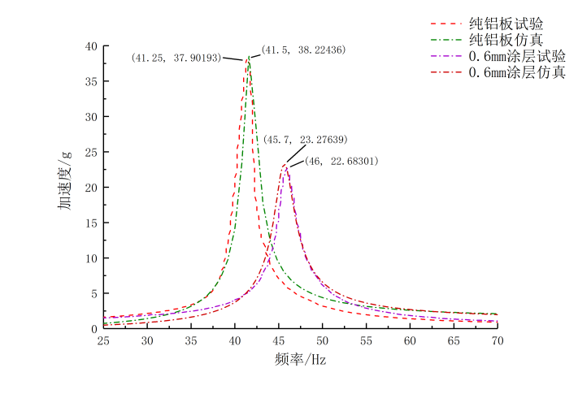
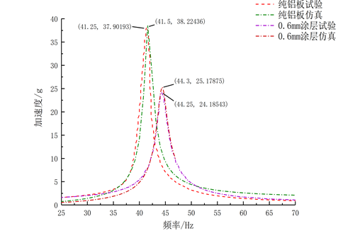
第三部分
研究基础
03
研究基础—已完成的工作
2.不同云母粉固含量仿真结果对比（阻尼层）
固含量为20%的涂层仿真试验对比
固含量为40%的涂层仿真试验对比
固含量为60%的涂层仿真试验对比
结论：不同云母粉固含量仿真结果与试验结果对比，误差在2.25%-4.11%。
南京航空航天大学智能诊断与专家系统研究室 http://ides.nuaa.edu.cn

Slide 39
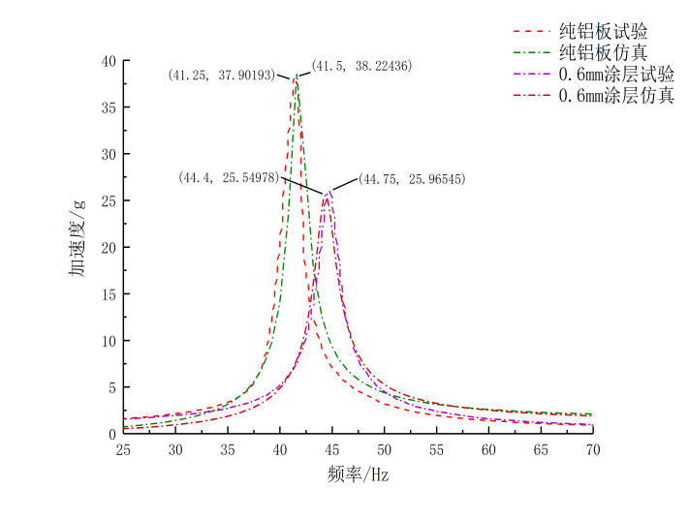

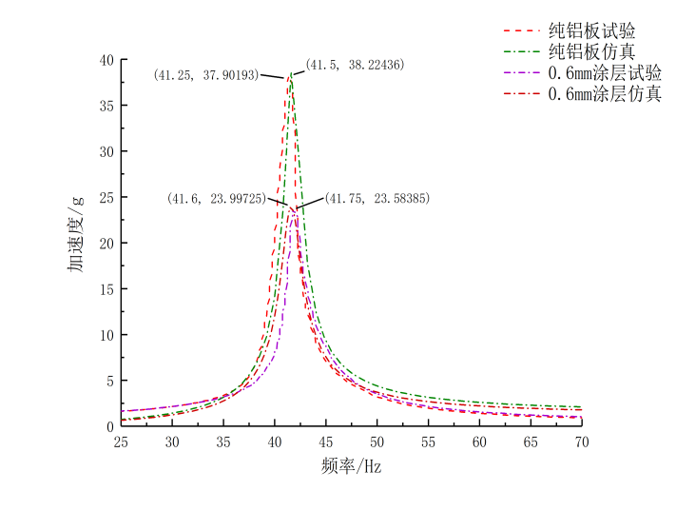
第三部分
研究基础
03
研究基础—已完成的工作
3.不同云母粉目数仿真结果对比（阻尼层）
填料为10目云母粉的涂层仿真试验对比
填料为40目云母粉的涂层仿真试验对比
填料为400目的涂层仿真试验对比
结论：不同云母粉目数仿真结果与试验结果对比，误差在1.60%-2.62%。
南京航空航天大学智能诊断与专家系统研究室 http://ides.nuaa.edu.cn

Slide 40
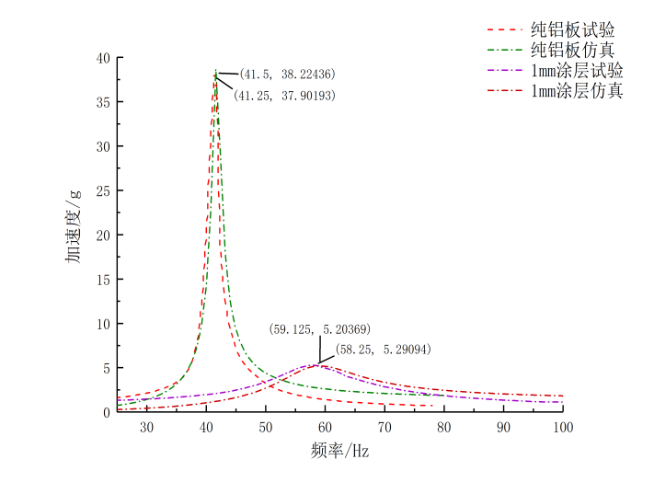
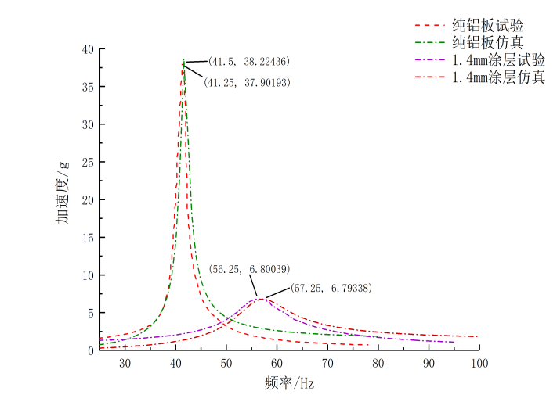
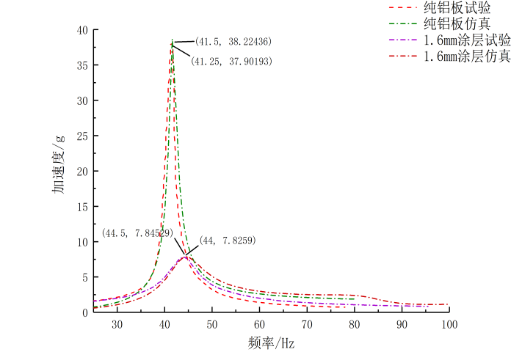
第三部分
研究基础
03
研究基础—已完成的工作
4.不同涂层厚度仿真结果对比（约束层）
1.0mm涂层仿真试验对比
1.4mm涂层仿真试验对比
1.6mm涂层仿真试验对比
结论：不同涂层厚度仿真结果与试验结果对比，误差在0.10%-1.68%。
南京航空航天大学智能诊断与专家系统研究室 http://ides.nuaa.edu.cn

Slide 41
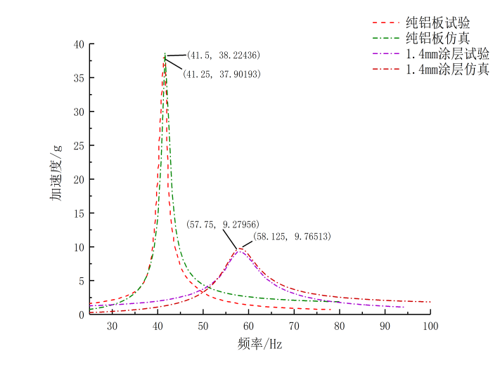
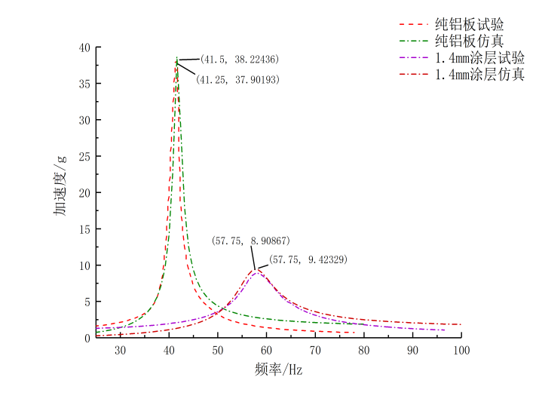
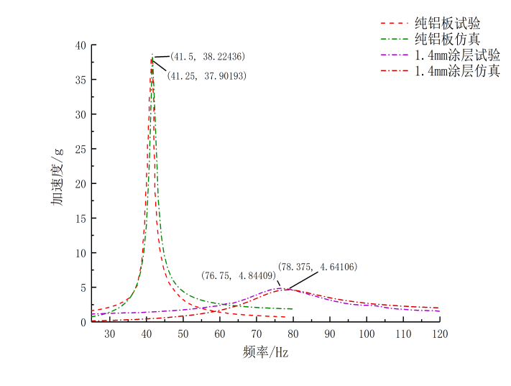
第三部分
研究基础
03
研究基础—已完成的工作
5.不同云母粉固含量仿真结果对比（约束层）
固含量为20%的涂层仿真试验对比
固含量为40%的涂层仿真试验对比
固含量为60%的涂层仿真试验对比
结论：不同云母粉固含量仿真结果与试验结果对比，误差在4.19%-5.78%。
南京航空航天大学智能诊断与专家系统研究室 http://ides.nuaa.edu.cn

Slide 42


第三部分
研究基础
03
研究基础—已完成的工作
6.不同云母粉目数仿真结果对比（约束层）
填料为10目云母粉的涂层仿真试验对比
填料为40目云母粉的涂层仿真试验对比
结论：不同云母粉目数仿真结果与试验结果对比，误差在0.10%-5.78%。
南京航空航天大学智能诊断与专家系统研究室 http://ides.nuaa.edu.cn

Slide 43
第三部分
研究基础
03
研究基础—已完成的工作
Gen Jin, Zihao Zhao, Binbin Liu, Wenyuan Cun, Zhengda Zhao, Minli Hou, Guo Chen*. Design of a particle damper and experimental study on vibration damping of the pipeline[J]. AIME, 2021, 13(9): 1-14.
1
SCI论文
2
发明专利
一种航空管道用水性高阻尼减振复合涂层
3
软著
飞机管道振动分析与优化系统软件V1.0
南京航空航天大学智能诊断与专家系统研究室 http://ides.nuaa.edu.cn

Slide 44
1
选题依据
2
课题研究方案
汇报内容
3
研究基础
4
研究计划进度与效果预测
南京航空航天大学智能诊断与专家系统研究室 http://ides.nuaa.edu.cn
南京航空航天大学智能诊断与专家系统研究室 http://ides.nuaa.edu.cn

Slide 45
第四部分
研究计划与效果预测
04
研究计划与效果预测—研究计划
2022.01-2022.03
进一步进行减振涂层材料配方研究，分析填料的种类、含量以及形貌对减振涂层材料减振性能的影响。
2022.04-2022.06
进一步进行新型复合阻尼涂层的研究，并分析增加约束层后对管道在共振下的振动应力的影响。
2022.07-2022.08
进一步研究管道复合阻尼减振涂层的物理参数对管道振动特性的影响规律，并与仿真结果相对比。
2022.09-2022.10
进行液压管道的疲劳试验，研究空白管道与涂抹复合阻尼减振涂层的液压管道在环境振动下的疲劳试验对比。
2022.11-2023.01
测试减振涂层的理化性能，包括附着力性能，耐盐雾性能等。
2023.02-2023.03
分析研究减振涂层材料的减振机理。
2023.04-2023.05
整理数据，撰写论文。
南京航空航天大学智能诊断与专家系统研究室 http://ides.nuaa.edu.cn

Slide 46

第四部分
研究计划与效果预测
04
研究计划与效果预测—效果预测
制出一种常温域高阻尼性能的管道减振涂层材料
制出适用于液压管道的复合阻尼减振涂层
研究复合阻尼涂层对管道在共振情况下的振动影响规律
研究出复合阻尼涂层对管道疲劳寿命的影响规律
研究出减振涂层材料减振机理
累计发表SCI期刊2-3篇；
申请专利1～2项。
南京航空航天大学智能诊断与专家系统研究室 http://ides.nuaa.edu.cn

Slide 47
谢 谢！
——请各位老师批评指正！
南京航空航天大学智能诊断与专家系统研究室 http://ides.nuaa.edu.cn

